Slide 1
Урок русского языка по теме: «Падеж имен существительных»
Учитель начальных классов ГБОУ школы №568 г. Санкт-Петербурга Урасимова Любовь Николаевна

Slide 2
Мудрым никто не родился, а научился.

Slide 3
21 января Классная работа

Slide 4
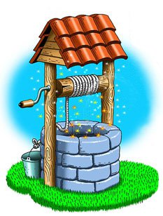
Достань слова из колодца:
подлежащее
определение
падеж
сказуемое
обстоятельство

Slide 5
Тема : падеж имен существительных
Познакомиться с …
названием падежей и их вопросами.
Учиться …
определять падеж существительных.
Развивать…
навыки грамотного письма.

Slide 6
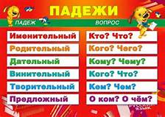
План урока
1. Падежи в русском языке
2. Составление таблицы падежей
3. Алгоритм «Как определить падеж
имени существительного»
4.Применение знаний на практике

Slide 7
Падежи в русском языке

Slide 8
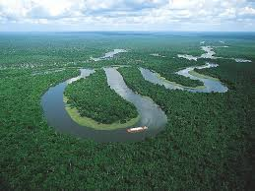
Работа по учебнику с.10 №1 На месте пропусков вставь слово река в нужной форме. Почти каждая … начинается с родника. Маленькие ручейки сливаются в большие … . Начало … называется истоком. То место, где … впадает в море, озеро или другую … , называется устьем.
Слова для справок: река, реки, реке, реку, рекой.

Slide 9
Есть ли слова, которые вы употребили несколько раз?
(Реки, река)
2. Все ли слова из справки использовали?
(реке, рекой)
3. Почему на месте пропусков необходимы определённые формы слова река?

Slide 10
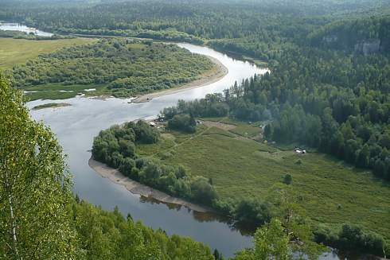
Почти каждая река начинается с родника. Маленькие ручейки сливаются в большие реки. Начало реки называется истоком. То место, где река впадает в море, озеро или другую реку, называется устьем.

Slide 11
Он ещё не родился, а уже думали, какое имя ему дать, и решили назвать - именительный.

Slide 12
Родился - стал родительный. Это имя ему ещё больше понравилось.

Slide 13
Но он был малышом, ему всё давали, и он стал дательным.

Slide 14
Но он был ещё большим озорником, за всякие проделки его винили, и он стал винительным.

Slide 15
Потом подрос, стал творить добрые дела и называться стал творительным.

Slide 16
Он всем предлагал свою помощь, о нём заговорили и назвали теперь предложным…

Slide 17
Составление таблицы падежей

Slide 18
Работа в группах
Задание:
прочитать стихотворение
узнать название падежа
подчеркнуть падежные вопросы
найти слова- подсказки для облегчения определения падежа существительного.

Slide 19
Полное название падежа | Слово-помощник | Падежные вопросы | Предлоги
Именительный | есть | кто? что? | -
Родительный | нет | кого? чего? | +
Дательный | рад | кому? чему? | +
Винительный | вижу | кого? что? | +
Творительный | любуюсь | кем? чем? | +
Предложный | говорю | о ком? о чём? | +
косвенные падежи

Slide 20
Значение слова Косвенный по словарю Ушакова: КОСВЕННЫЙ
1. непрямой, идущий в косом направлении.
2.Осуществляемый окольными путями, не непосредственно; непрямой.
3. Второстепенный, побочный.
Косвенные падежи (грам.) - падежи, кроме именительного

Slide 21
Алгоритм «Как определить падеж имени существительного»

Slide 22
Алгоритм
«Как определить падеж имени существительного»
Найди слово, к которому относится
имя существительное
2. Задай от этого слова падежный вопрос
к имени существительному
3. Определи падеж. Для проверки подбери вспомогательное слово.

Slide 23
Применяем знания на практике

Slide 24
За окном кружатся лёгкие снежинки.
Т.п.
кружатся (где?) за окном
кружатся (за чем?) за окном
За чем? – за окном – Т.п.
любуюсь окном

Slide 25
И.п.
Почти каждая река начинается с родника. Маленькие ручейки сливаются в большие
В.п.
Р.п.
реки. Начало
реки называется истоком.
И.п.
То место, где река впадает в море, озеро
В.п.
или другую реку, называется устьем.

Slide 26
Словотоки
В русском языке …
6 падежей.
Все падежи, кроме именительного, …
называются косвенными.
Каждый падеж имеет два вопроса, потому что…
имена существительные бывают одушевлённые
и неодушевлённые.
Имя существительное в именительном падеже…
в предложении является подлежащим.

Slide 27
МОЛОДЦЫ!

